Slide 1
Музыка народов мира:
красота и гармония.

Slide 2
Народная музыка России.
Русская музыка – музыка русского народа включает в себя богатое наследие многонационального российского государства и объединяет творчество русских композиторов XIV – XX веков, русский музыкальный фольклор, русский романс, творчество бардов.

Slide 3
Русская народная музыка берёт начало в фольклоре славянских племён, живших на территории Киевской Руси. Так как этнический состав населения был очень разнородным, русская музыка включала в себя, кроме славянских, также финно-угорские, тюркские и другие прототипы. Многие виды дошедших до нашего времени (начало XXI века) песен имеют языческие корни.

Slide 4
Русская народная песня «Ой, цветет калина»

Slide 5
Японская народная музыка.
В японском фольклоре наблюдается влияние двух религий: буддизм и синтоизм.
Основные темы японских преданий – сверхъестественные персонажи, духи, животные с магическими способностями.
Также важной частью фольклора являются поучительные истории о благодарности, жадности, грустные повести, остроумные притчи и юморески.
Задача искусства – преклонение перед природой, задача музыки – стать частью окружающего мира. Поэтому композиторская мысль подчинена не выражению идеи, а передаче состояний и природных явлений.

Slide 6
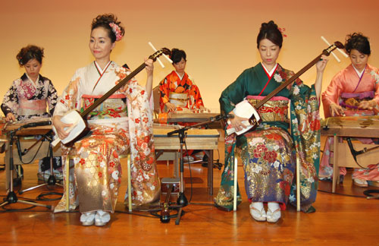

Slide 7
Японской национальной музыке есть свои особенности, которые отличают ее от музыкальных культур других народов. Например, есть японские народные музыкальные инструменты – поющие колодцы.
Для японской народной музыки характерна максимальная приближенность к звукам природы, стремление к простоте и чистоте. Это не случайно: японцы умеют показать прекрасное в обычных вещах.

Slide 8
Японская народная песня «Бамбуковая флейта»

Slide 9
Народная музыка Армении.
Являясь одной из самых древних, обладая ярко выраженным своеобразием, мелодическим богатством и композиционным благородством, армянская народная музыка оказала значительное влияние также и на развитие всей мировой музыкальной культуры.
Связь с этнической традицией выражается в национальных песнях, музыке, танцах, в старинных и возможно утративших уже исконный смысл обрядовых действиях и особенно в сохранении музыкальных инструментов.

Slide 10
Армянская народная песня «Ой, красавица».

Slide 11
Народная музыка Индии.
Музыка Индии включает разнообразие живых и исторических жанров народной, популярной, эстрадной и классической музыки.
Традиционная музыка Индии связана с
традициями Карнатака и Хиндустани, восходит к «Сама-веде» и описана как сложная и многообразная система, воздействующая на внешний и внутренний мир.
Народная музыка важна для сохранения идентичности многочисленных народов Индии.

Slide 12
В период мусульманского завоевания индийская музыка вобрала и ассимилировала ряд традиций и инструментов арабской музыки, а в период европейского колониального господства — элементы и инструменты музыки Европы.
В XX веке индийская музыка при посредстве ряда выдающихся европейских и американских музыкантов, а также кинематографа и движений хиппи и других стала одним из значительных компонентов музыкального разнообразия общемировой культуры.

Slide 13
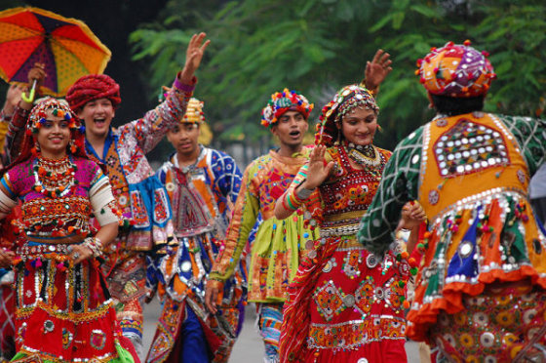
Индийская народная песня «Джими Джими, Ача Ача».

Slide 14
Практическое задание: на слух различать в музыке, которую будете слушать, фолк- мотивы музыки разных народов

